Slide 1
BAHAN KONSTRUKSI TEKNIK KIMIA
&
TEKNIK KOROSI
Ir. Lubena MT.

Slide 2
MATERI BKTK & TEKNIK KOROSI
Pengertian Korosi & Peristiwa Terjadinya Korosi
Syarat-syarat Terjadinya Korosi, serta reaksi-reaksi yang terjadi pada proses Korosi serta Macam-macam Korosi.
Introduction BKTK & Struktur Material Teknik.
Sifat Mekanis Tarik & Sifat Material Kekerasan.
- Sifat Mekanis Impak, Fatig & Creep.
- Aspek termodinamika dan kinetika dalam korosi
6. Diagram Pourbaix Fe dan cara menghitung potensial reaksi.
7. Diagram Pourbaix Cu dan cara menghitung potensial reaksi.
8. Ujian Tengah Semester

Slide 3
MATERI BKTK & TEKNIK KOROSI
9. Logam Ferrous & Non Ferrous.
10. Pengendalian Korosi Melalui Perubahan Lingkungan & Lapis Lindung Pengecatan.
11. Pengendalian Korosi Lapis Lindung Logam.
12. Proteksi Katodik
13. Inhibitor
14. Korosi Temperatur Tinggi
15. Ujian Akhir Semester

Slide 4
MATERI BKTK & TEKNIK KOROSI
Komponen nilai :
1. Absensi = 10 %
2. Tugas-tugas = 20 %
3. UTS = 35 %
4. Uas = 35 %

Slide 5
MATERI BKTK & TEKNIK KOROSI
Kriteria Nilai Berdasarkan SK. Rektor No. 50 Th. 2019
Nilai ≥ 85 = A bobotnya 4
80 ≤ Nilai < 85 = A- bobotnya 3,75
75 ≤ Nilai < 80 = B+ bobotnya 3,25
70 ≤ Nilai < 75 = B bobotnya 3
65 ≤ Nilai < 70 = B- bobotnya 2,75
60 ≤ Nilai < 65 = C+ bobotnya 2,25
55 ≤ Nilai < 60 = C bobotnya 2
45 ≤ Nilai < 55 = D bobotnya 1
Nilai < 45 = E bobotnya 0

Slide 6
Modul TEKNIK KOROSI ke → 1 Pengertian Korosi & Peristiwa Terjadinya Korosi IR. LUBENA, M.T

Slide 7
Materi Kuliah
Pokok Bahasan
Menjelaskan tentang pengertian korosi dan pengaruh lingkungan terhadap proses terjadinya korosi.
Menjelaskan tentang kerugian–kerugian yang diakibatkan oleh proses korosi, dan
Menjelaskan cara memilih bahan dan faktor–faktor apa saja yang berpengaruh terhadap ketahanan korosi.
Peristiwa terjadinya korosi
Kerugian akibat korosi
Faktor–faktor yang berpengaruh dalam pemilihan bahan dan ketahanan korosi.

Slide 8
PENGERTIAN KOROSI
Definisi Secara Umum
“Korosi merupakan peristiwa terjadinya degradasi (turunnya mutu) dari material karena bereaksi dengan lingkungannya.”
Lingkungan marine (air laut) * Lingkungan bawah tanah
Lingkungan perkotaan * Lingkungan asam dan basa
Material dapat berupa :
Polimer * komposit * plastik
dsb
Lingkungan industtri * Lingkungan atmosferik
Lingkungan bermacam–macam jenisnya antara lain yaitu :
logam–logam * kayu * semen

Slide 9
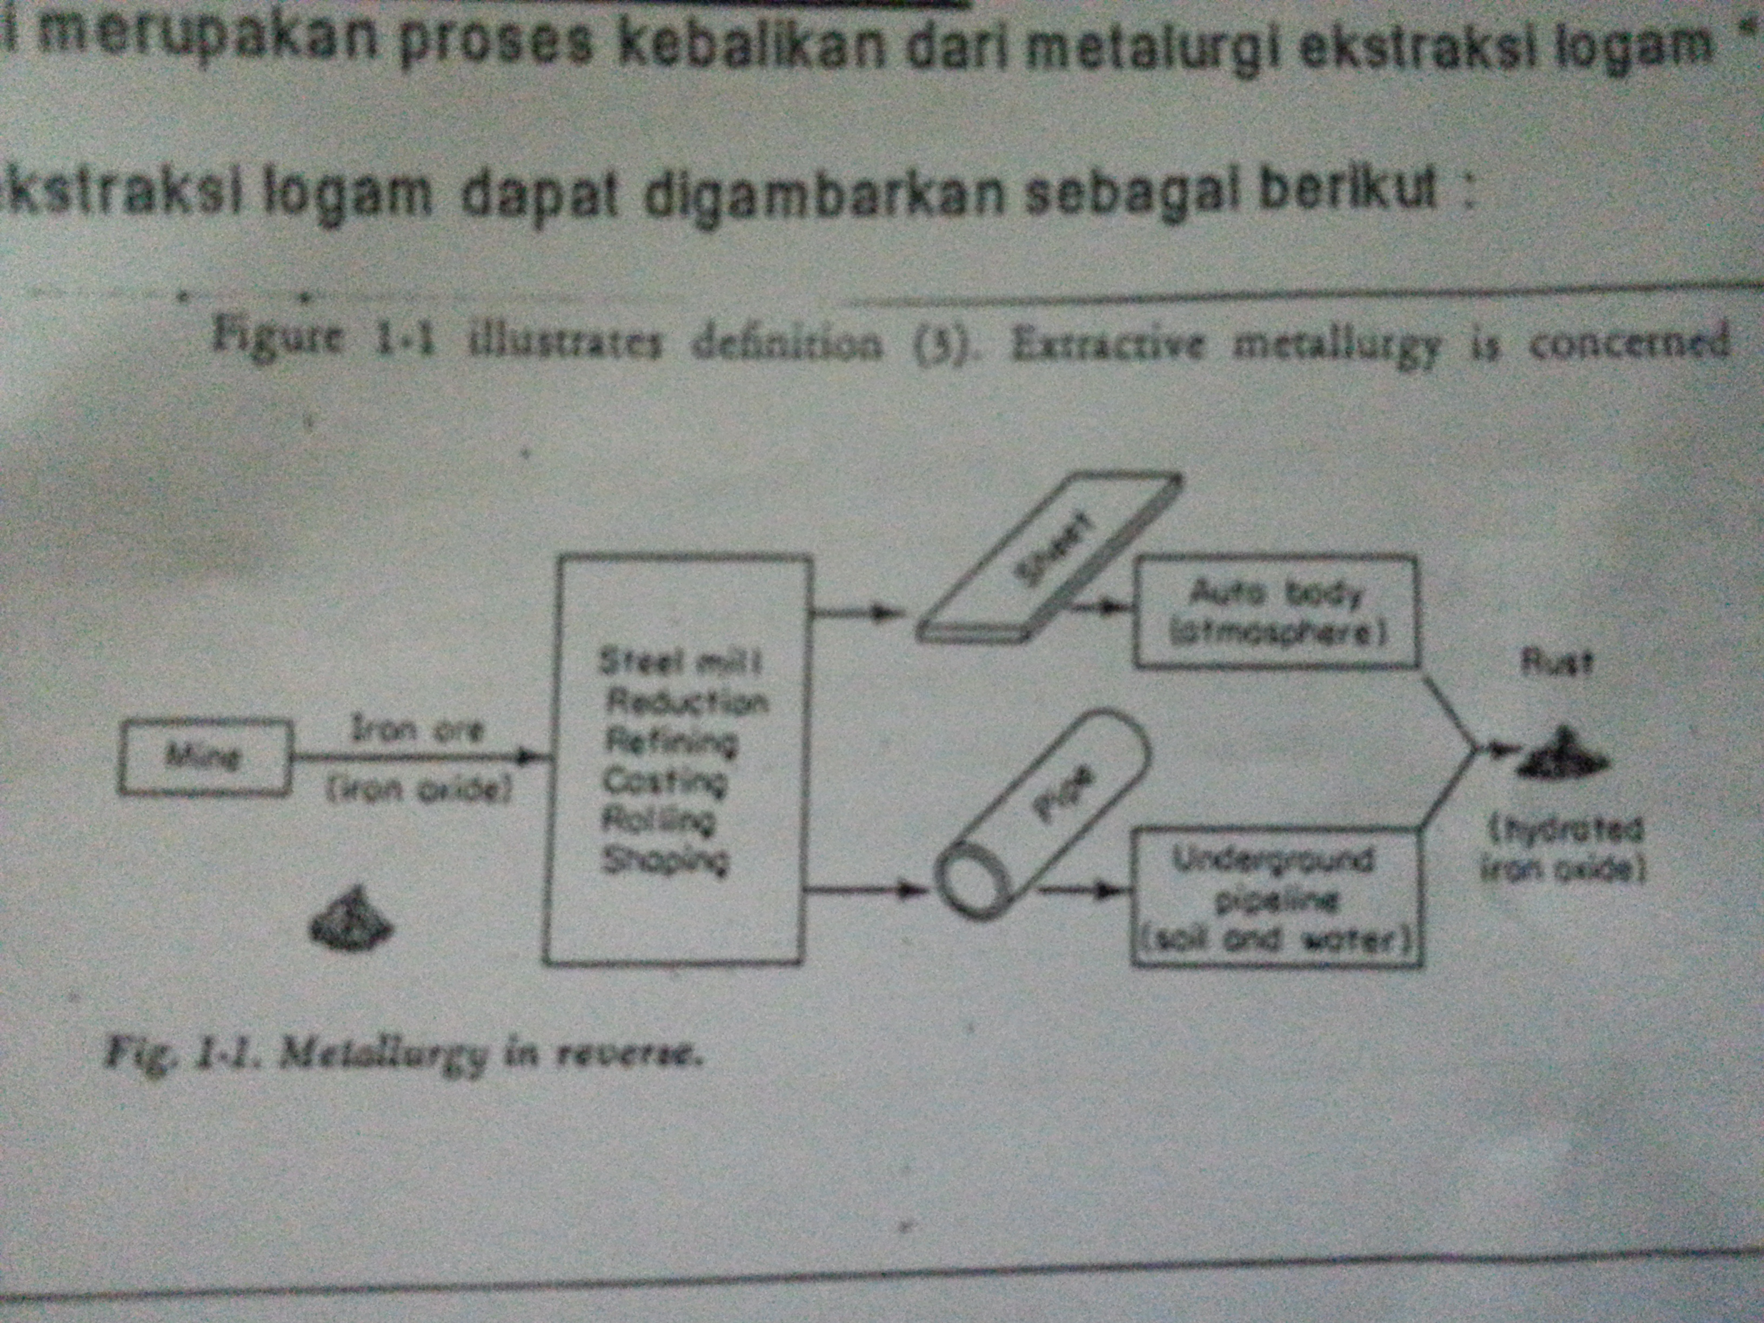
Definisi Korosi Menurut Ahli Metalurgi “ Korosi merupakan proses kebalikan dari metalurgi ekstraksi logam “
Reaksi yang terjadi adalah sebagai berikut :
Fe + ½ O₂ → FeO (wursite) → rust (karat)
FeO → Fe⁺² + O⁻²
Fe⁺² akan kembali lagi ke alam.
Gambar 1 : Proses ekstraksi metalurgi sampai dengan proses terjadinya korosi pada besi.

Slide 10
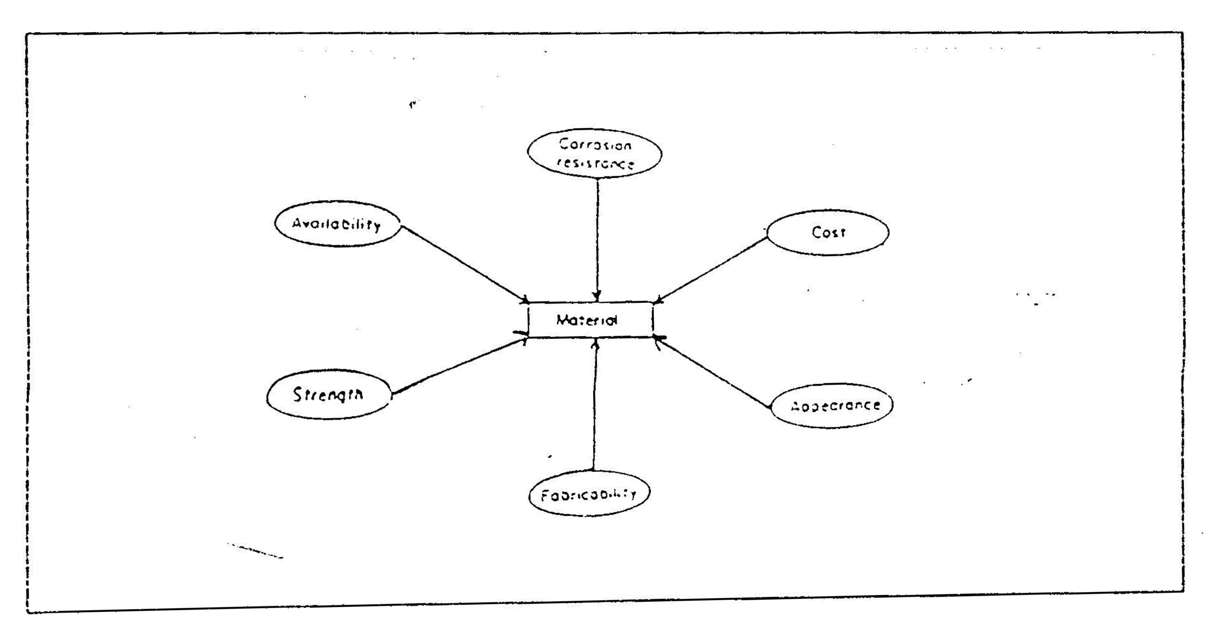
Pemilihan Material
Gambar 2 :
Faktor–faktor yang mempengaruhi dalam pemilihan material

Slide 11
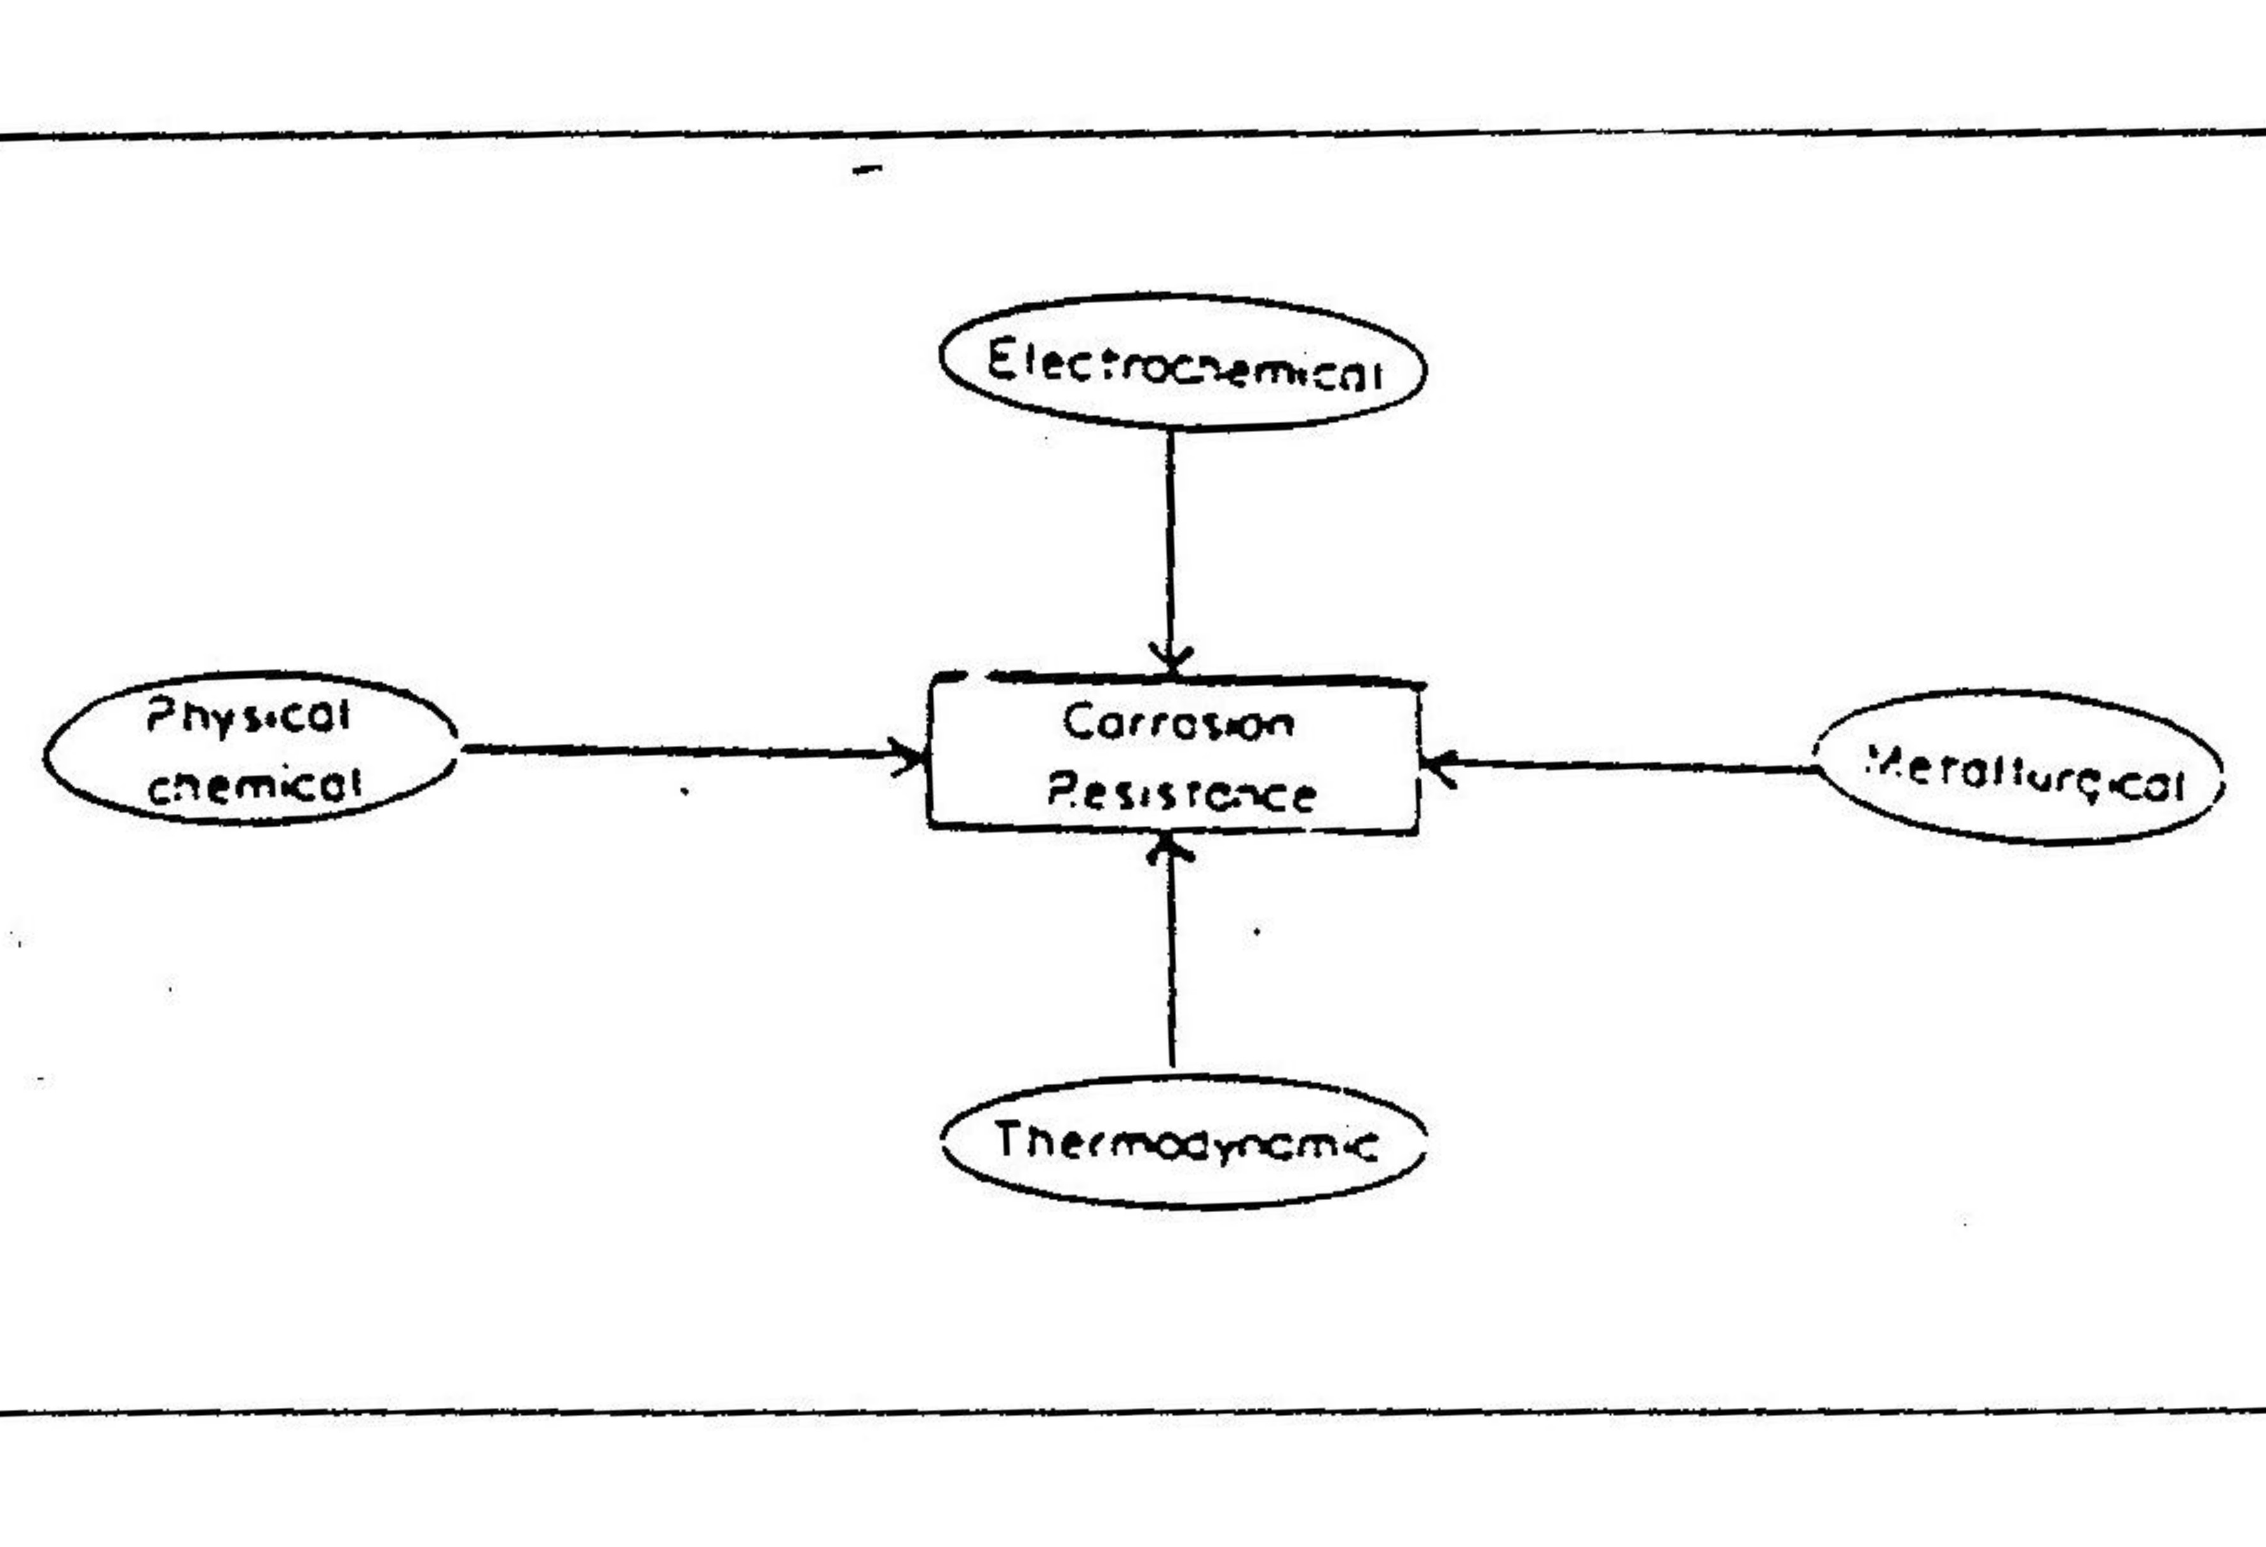
Dalam menentukan ketahanan korosi ada beberapa hal yang harus dipertimbangkan dan diperhatikan yaitu :
Gambar 3 :
Faktor – faktor yang mempengaruhi korosi dari logam

Slide 12
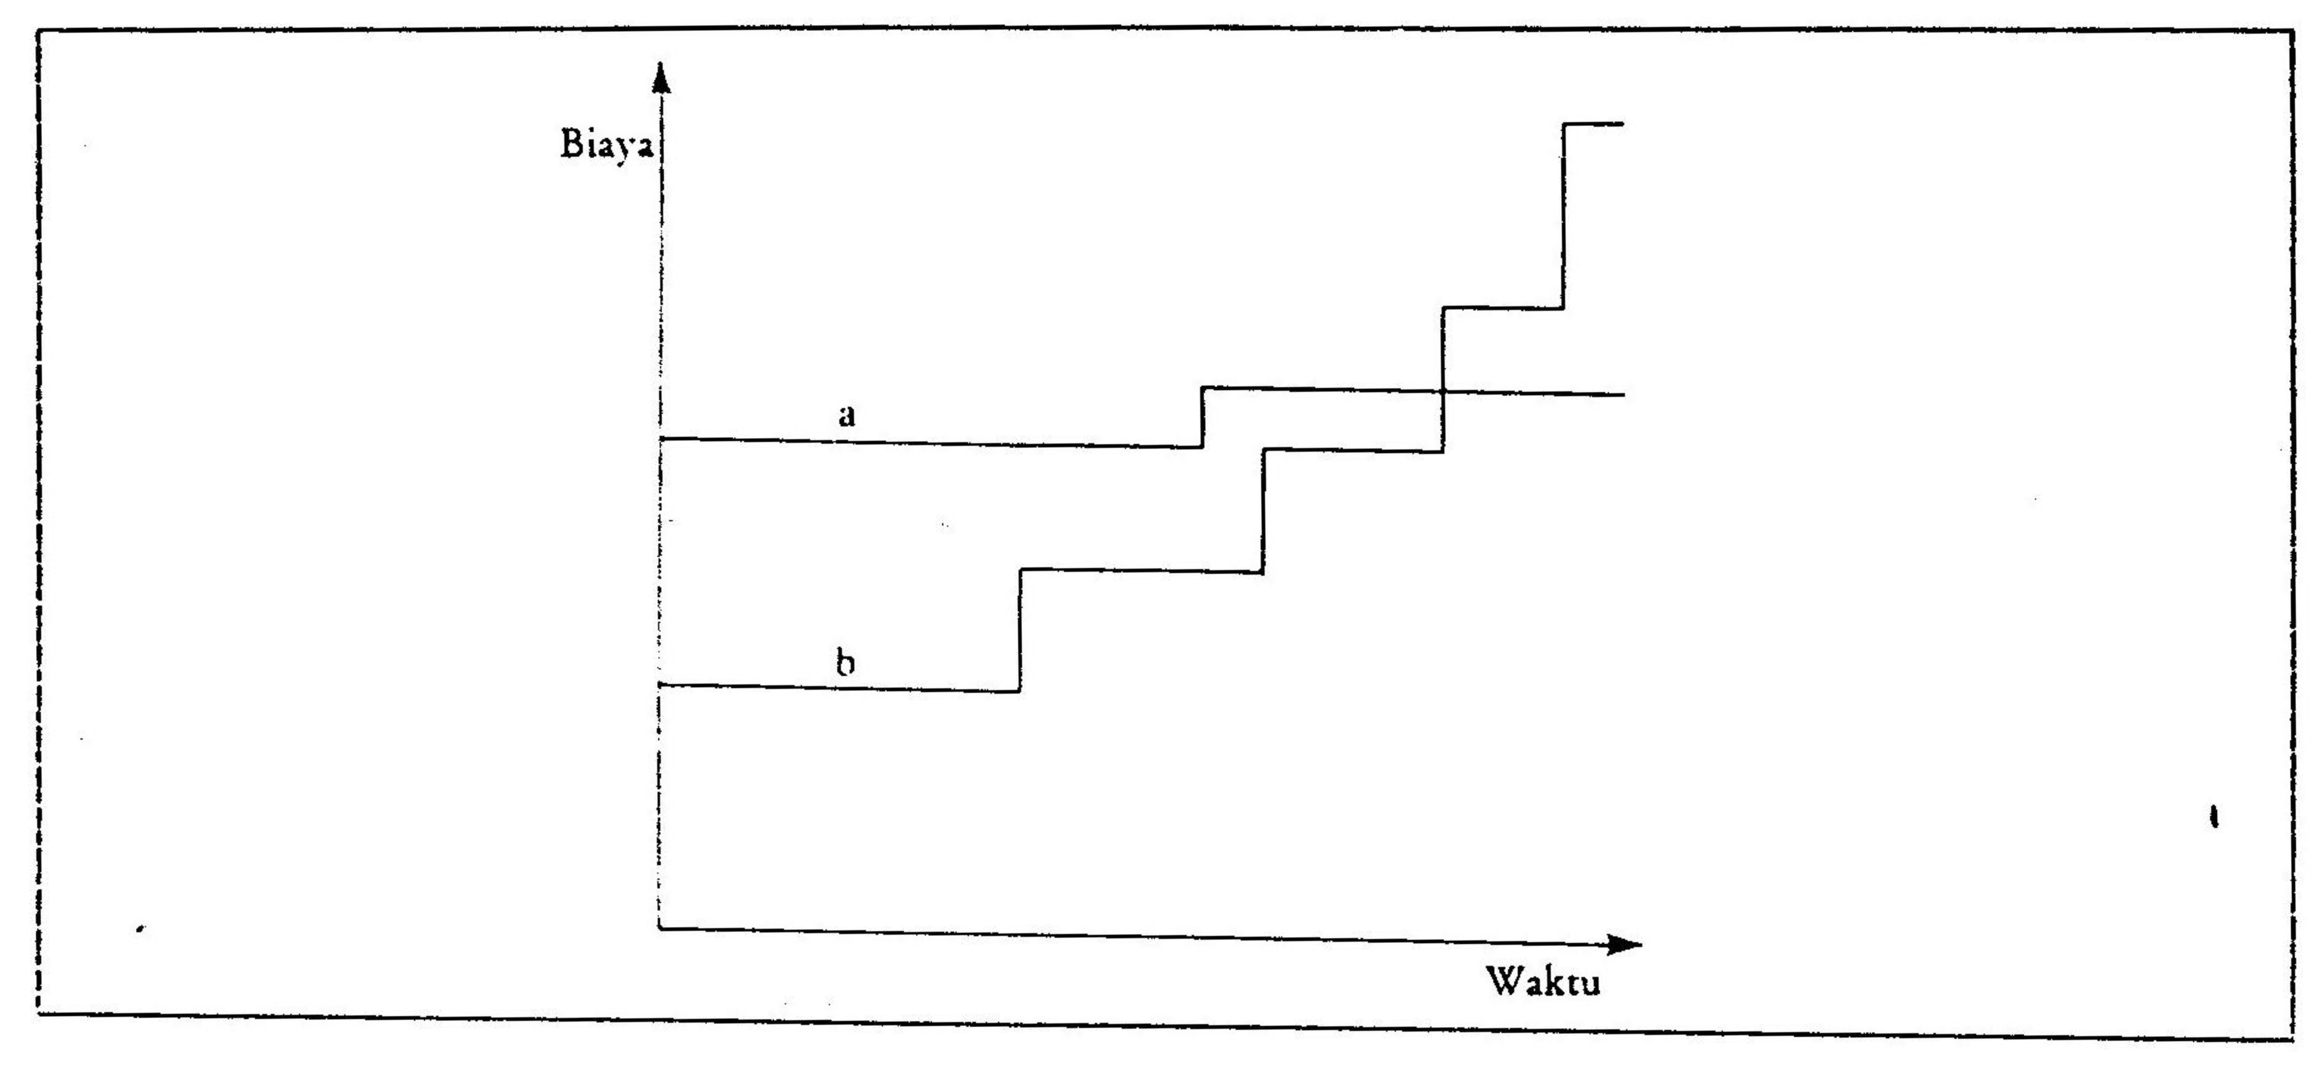
PERMASALAHAN YANG TIMBUL AKIBAT TERJADINYA PROSES KOROSI
1. Dari Segi Biaya :
A. Tingginya Biaya Perawatan
Pihak pabrik sering dengan sengaja memillih bahan – bahan kurang baik untuk produk mereka yang berlandaskan pada pemikiran bahwa :
Biaya produksi bisa ditekan
Produk dengan demikian bisa dijual
lebih murah
Umur pakai produk menjadi pendek
Kebutuhan akan produk baru menjadi tetap tinggi
Keuntungan akan makin besar
Gambar 4 : Penghematan dari pemilihan bahan yang tepat.
Biaya awal tinggi tetapi biaya perawatan rendah biaya awal rendah tetapi biaya perawatan tinggi

Slide 13
B. Kerugian produksi selama pekerjaan terhenti akibat perbaikan
Contoh kasus nyata :
Pemerintah Inggris pada tahun 1977 merugi 500 pound sterling per hari untuk memperbaiki saluran transmisi 400 KV yang rusak akibat korosi.
Pada tahun 1974 di Flixborough terjadi bencana pada enam tabung reaktor sikloheksana pecah dan menimbulkan ledakan yang diakibatkan terjadinya korosi, sehingga 26 orang tewas.
C. Biaya ganti rugi kepada konsumen atas kerusakan akibat korosi dan kerugian di sektor penjualan akibat hilangnya kepercayaan konsumen.

Slide 14
2. Korosi sangat memboroskan sumber daya
a. Terjadinya Pemborosan Bahan Bakar.
b. Besarnya persediaan suku cadang
3. Terjadinya kontaminasi akibat korosi
Kasus nyata :
Terjadi pada makanan kaleng, yang karena kurang memperhatikan bahan pembuatan kaleng tersebut terhadap ketahanan korosi maka mengakibatkan terjadinya kerusakan pada makanan tersebut akibat adanya kontaminasi, padahal masih dalam batas umur pemakaian

Slide 15
PEMANFAATAN KOROSI
Pemanfaatan korosi yang paling besar adalah pada baterai sel Daniell.
Dalam baterai, elektron–elektron dibangkitkan pada katoda ini akibat proses– proses elektroda seperti reaksi–reaksi oksidasi. Apabila teminal negatif (hitam) pada ampere meter dihubungkan dengan kutub negatif (katoda) baterai, ampermeter akan mencatat arus ⊕ ke terminal negatif (hitam), sementara elektron mengalir dengan arah kebalikannya.

Slide 16
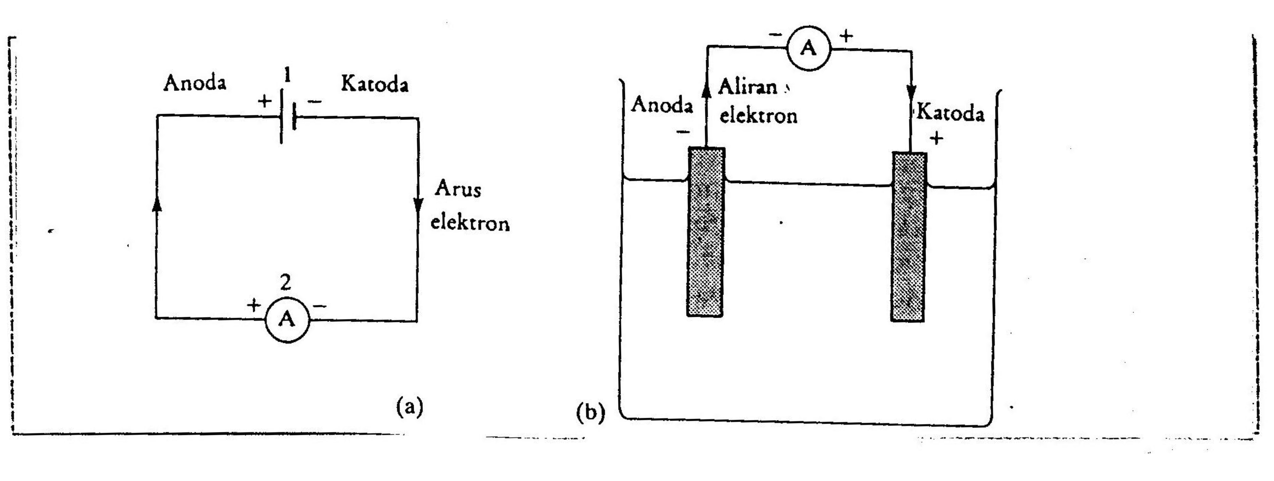
Gambar 5 : Konvensi Kelistrikan.
Keterangan Gambar :
Definisi tentang anoda, katoda, positif serta negatif untuk sebuah baterai dan arah aliran arus elektron yang menghasilkan bacaan arus ⊕ pada sebuah ampere meter .
Definisi tentang anoda, katoda, positif serta ⊝ untuk sebuah sel korosi dan arah aliran elektron dalam rangkaian dengan sebuah ampere meter yang terhubung seperti dalam gambar tersebut.

Slide 17
Daftar Pustaka…
Mars. G Fontana. “ Corrosion Engineering “ Mc. Graw Hill
Trethewey. Kr. J. Chamberlain “ Korosi Untuk Mahasiswa Dan Rekayasawan “ PT. Gramedia Pustaka.
NACE, “ Corrosion Basic An Introducing “ Published By NACE 1440 South Greek Dive Houston, Texas.

Slide 18
The end..

